Slide 1
计算机组成与体系结构
Computer Organization and Architecture
天津大学智能与计算学部
计算机科学与技术学院

Slide 2
第四章：存储器层次结构
Chapter 4: Memory Hierarchy
存储层次
高速缓冲存储器（Cache）
虚拟存储器
其它存储器

Slide 3
虚拟存储器
Virtual Memory
基本概念
虚拟存储器的管理
Cache寻址方式（考虑虚拟存储器）

Slide 4
虚拟存储器
Virtual Memory
基本概念
虚拟存储器的管理
Cache的寻址方式（考虑虚拟存储器）

Slide 5
早期主存的管理方式
Management Method of Early Main Memory
主存的容量有限 VS. 程序员不希望受到物理主存大小的限制
操作系统支持多道程序，如何让多个程序安全地共享主存？
调入代码
调入数据块1
数据块1用完后
调入新的数据块2
该调入code or data??? 崩溃！！！
程序员直接参与管理主存（物理地址）
分解程序并覆盖主存的方式执行程序
困难 & 繁琐 & 不安全
Notes:
问题1：由于DRAM芯片的构成，主存的存储容量收到限制，但程序设计时，人们显然不希望受到特定计算机的物理内存大小的制约。
问题2：现代操作系统都支持多道程序运行，如何让多个程序有效而安全的共享主存

Slide 6
分页
Page
基本思想：把地址空间和主存空间的概念区分开来。程序员在地址空间里编写程序，而程序则在真正的主存中运行。由一个专门的机制实现地址空间和实际主存之间的映射
虚拟地址（Virtual Address，简称VA）
进程所用地址（地址空间中的地址），也称为逻辑地址
所有进程都有一致的虚拟地址空间
物理地址（Physical Address，简称PA）
指令或数据的实际内存地址，也称为实地址、主存地址

Slide 7
分页
Page
主存被分成固定长且较小的存储区域（页框、实页）
每个进程虚拟空间被划分成同样大小的区域（页、虚页）
虚页可装到主存中任意可用的实页面中
无需用连续实页来存放一个进程的虚页
操作系统为每个进程生成一个页表（page table, PT）
基于页表，由专门硬件（内存管理单元，MMU）实现VA向PA转换
代码和数据由处理器按需调入主存，非一次性加载

Slide 8
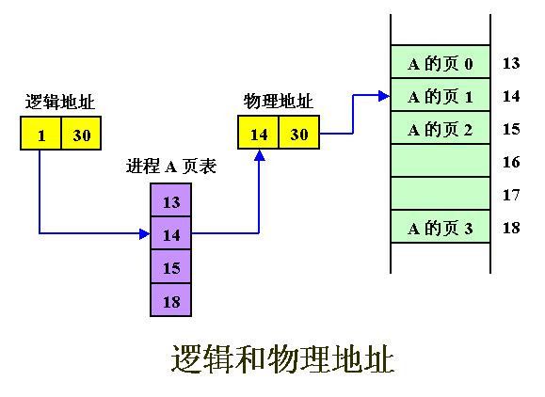
分页
Page
虚拟地址
物理地址
进程A的页表
页表描述了虚页和实页之间的映射关系！
主存
虚拟和物理地址

Slide 9
虚拟存储器
Virtual Memory
基本概念
虚拟存储器的管理
Cache的寻址方式（考虑虚拟存储器）

Slide 10
虚拟存储器管理需要考虑的因素
Factors of Virtual Memory Management
页大小应该是多少？虚页和实页之间如何映射？
页大小一般为4～16KB，比Cache中的行大得多，采用全相联映射（为什么？）
如果要找的页不在主存，如何处理？
硬件触发缺页异常，由操作系统内核的缺页异常处理程序将缺失页从磁盘调入主存，不同于Cache由纯硬件处理访问缺失（为什么？）
对于写操作，如何保证主存和硬盘的一致性？
采用写回策略（为什么？）
虚拟地址和物理地址如何转换？
专用硬件（主存管理单元，MMU），基于页表查询
页表如何实现？页表项中应该记录哪些信息？如何加快页表查询速度？

Slide 11
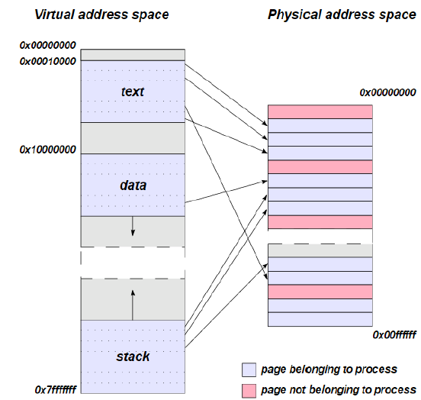
页表
Page Table
页表由一组页表项（page table entries, PTEs）构成，实现将虚拟页映射为物理页
位于主存之中，与程序计数器以及通用寄存器一起，用于描述一个进程的状态
假设访存地址32位，页大小为4KB，每个PTE占4字节
问题1：一共有多少个PTE？
虚拟地址空间 / 页大小 = 2³²B / 4KB = 1M (PTEs)
问题2：每个进程的页表容量是多少？
1M个PTEs，每个PTE占4字节，故一个页表容量为4MB
Notes:
页表使用虚拟地址中的页号作索引，以找到相应的物理页号。每个程序都有它自己的页表， 用来将程序的虚拟
地址空间映射到主存中。

Slide 12
页表
Page Table
V
装入位
D
修改位
使用位
访问权限位
禁止缓存位
存放位置
主存
VP0
0
null
主存页首地址
VP1
PP0
VP1
1
VP2
PP1
VP2
1
VP5
PP2
VP3
0
VP7
PP3
VP4
0
null
磁盘
VP5
1
VP1
VP6
0
VP2
VP7
1
磁盘首地址
VP3
页表（主存中）
VP5
存储保护：R/W, R, R/E
页面是否被修改过，配合写回策略
说明页面使用情况，配合替换策略
VP6
未分配页：进程的虚拟地址空间中的无效页
已分配的缓存页：有内容对应并已装入主存的页
已分配的未缓存页：有内容对应但未装入主存的页
VP7
BACK
Notes:
装入位：也称有效位，用于表示对应页面是否在主存中，若是“1”，表示该虚拟页已从磁盘调入主存，是一个“缓存页”，此时，存放位置字段指向主存物理页号；若为“0”，则表示没有调入主存，此时，若存放位置字段为null，则说明是一个“未分配页”，该页未分配给任何进程，否则是一个“未缓存页” ，其存放位置字段给出该虚拟页在磁盘上的起始地址。
修改位，也称脏位，可判断替换时是否需要写回磁盘。使用位，比如是否最先调入（FIFO），是否最近最少使用（LRU）
CPU要访问某个数据，该数据正好在虚拟页VP1中，则根据页表得知，VP1对应的装入位为“1”，该页的信息存放在物理页PP0中，因此，可通过地址转换部件将虚拟地址转换为物理地址，然后到PP0中访问该数据；若该数据在VP6中，则根据页表得知，VP6对应的装入位为0，表示页面缺失，发生缺页异常，需要调出操作系统的缺页异常处理程序进行处理。缺页异常处理程序根据页表中VP6对应表项的存放位置字段，从磁盘中将缺失的页面读出，然后找一个空闲的物理页存放该页信息。若主存中没有空闲的物理页，则还要选择一个页面淘汰出来替换到硬盘上。因为采用写回策略，所以页面淘汰时，需要根据修改该位确定是否要写回磁盘。缺页处理过程中需要对页表进行相应的更新，处理结束后，程序回到原来发生缺页的指令继续执行。

Slide 13
基于页表的地址翻译
基于页表的一次完整的地址翻译过程称为Page Walk
Address Translation With a Page Table
虚拟地址（VA）
页表基址寄存器
n-1
p
p-1
0
虚页号（VPN）
页内偏移（VPO）
页表
首地址
页表
Valid
物理页号（PPN）
V = 0:
页不在主存中
页缺失（page fault）
m-1
p
p-1
0
物理页号（PPN）
页内偏移（PPO）
物理地址（PA）

Slide 14
地址翻译——页命中
Address Translation——Page Hit
CPU Chip
2
Cache/
Memory
VA (Virtual Address)：虚拟地址
PA (Physical Address)：物理地址
PTE (Page Table Entry)：页表项
PTEA (PTE Address)：页表项地址
MMU
PTEA
1
PTE
CPU
VA
3
PA
4
Data
5
主存将虚拟地址VA发送给MMU（1）
MMU查询存放在主存中的页表，获取页表项PTE（2-3）
MMU将解析PTE获得物理地址（PA），并将其发送给L1 Cache（4）
L1 Cache将对应数据送回给CPU（5）

Slide 15
地址翻译——页故障
Address Translation——Page Fault
缺页异常
缺页异常处理程序（OS）
4
CPU Chip
2
Cache/
Memory
Disk
MMU
PTEA
替换页
1
5
CPU
VA
PTE
7
3
新页
6
主存将虚拟地址VA发送给MMU（1）
MMU查询存放在主存中的页表，获取页表项PTE（2-3）
PTE中Valid位为0，MMU触发缺页异常（4）
缺页异常处理程序找到替换页，如果为“脏”，则写回硬盘（5）
缺页异常处理程序取新页到主存，并更新页表中的PTE（6）
从异常处理程序返回原进程，重新执行触发异常的指令（7）
Notes:
页缺失操作系统获得控制权。控制的转移由异常机制完成

Slide 16
集成虚拟存储器和Cache
Integrating VM and Cache
PTE
CPU Chip
PTE
MMU
PTEA
hit
Memory
PTEA
PTEA
miss
PTEA
CPU
VA
PA
PA
PA
miss
PA
hit
Data
L1
cache
Data
PTEs和其它存储字一样缓存在L1 Cache中
PTE可能被其它数据访问替换掉
PTE命中仍然需要花费一个时钟周期的延迟
解决方案：在MMU中设置一个小而块的存储器缓存PTEs

Slide 17
加速地址翻译——快表（TLB）
Speeding up Translation with a TLB
TLB（Translation Lookaside Buffer）
位于MMU内部的小容量Cache（本质是一个高速缓存）
缓存经常要查找的PTE，是页表中一部分PTE（页表中已分配的缓存页）的副本
TLB的每一项包含了完整PTE，其构成为“tag + PTE”
CPU发出访存地址中的虚页号被分成“tag + index”
TLB可以采用全相联映射（没有index），也可以采用组相联映射
TLB确实既可通过硬件处理，也可通过软件处理
Virtual Address Physical Address Dirty Ref Valid Access
(tag)
物理页号
Notes:
翻译后备缓冲器
CPU每产生一个虚拟地址，MMU必须访问一次主存获取PTE。
MMU内部包含TLB。TLB是一个十分小的，虚拟寻址的缓存，每一行包含一个由单个PTE组成的块。具有较高的相联度。其结构和Cache一样。
TLB是一个Cache，而页表不是Cache（为什么）

Slide 18
地址翻译——TLB命中
Address Translation——TLB Hit
TLB命中避免了对主存的访问
CPU Chip
TLB
2
PTE
VPN
3
Cache/
Memory
1
MMU
CPU
VA
PA
4
Data
5

Slide 19
地址翻译——TLB缺失
Address Translation——TLB Miss
TLB缺失将引发对一次对主存的访问（获取PTE）
CPU Chip
TLB
4
2
PTE
VPN
Cache/
Memory
1
MMU
3
CPU
VA
PTEA
PA
5
Data
6

Slide 20
TLB的常见参数
Common Parameters of TLB
参数 | 取值
TLB容量 | 16～512个PTE
块大小 | 1～2个PTE
相联度 | 全相联或小于4路组相联
命中时间 | 0.5～1个时钟周期
缺失代价 | 10～100个时钟周期
缺失率 | 0.01%～1%

Slide 21
完整的访存过程
The Whole Memory Access
CPU
主存
虚拟
地址
hit1
Cache
miss3
TLB
物理
地址
控制单元
miss1
hit3
页表
miss2
hit2
Miss1:
TLB缺失
Miss2:
缺页
Miss3: 在主存中，但不在Cache中
缺页

Slide 22
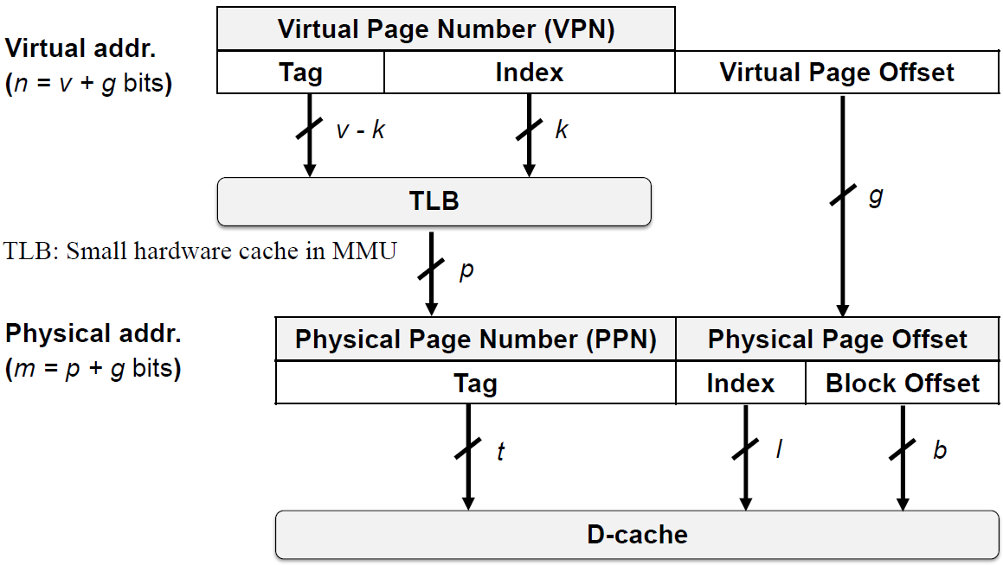
完整的访存过程
The Whole Memory Access
假设L1 Cache的总容量（直接相联）或1路的容量（组相联）不大于页尺寸
Notes:
上面的假设会降低虚拟存储器和Cache访问的设计难度

Slide 23
讨论
Discussion
TLB | 页表 | Cache | 说明
hit | hit | hit
hit | hit | miss
miss | hit | hit
miss | hit | miss
miss | miss | miss
hit | miss | miss
hit | miss | hit
miss | miss | hit
可能，TLB命中则页表一定命中，但实际上不会查页表
可能，TLB命中说明信息在主存中，但不一定在cache中
可能，TLB缺失但页表命中，信息在主存，就可能在Cache
可能，TLB缺失但页表命中，信息在主存，但可能不在Cache
可能，TLB缺失页表缺失，信息不在主存，一定也不在Cache
不可能，页表缺失，信息不在主存，TLB中一定没有该页表项
同上
不可能，页表缺失，信息不在主存，一定也不在Cache中
最好的情况是hit、hit、hit，此时，访问主存几次？
不需要访问主存！
以上组合中，次好的情况是？
hit、hit、miss和miss、hit、hit
访存1次
以上组合中，最坏的情况是？
miss、miss、miss
需访问磁盘、并访存2次
剩下的情况是
miss、hit、miss
不需访问磁盘、但访存2次

Slide 24
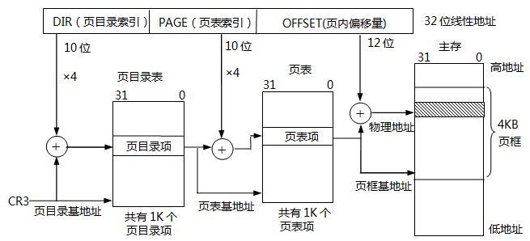
两级页表（IA-32+Linux）
每页4KB，每个页表1K项，页目录表1K项
Two Level Page Table（IA-32+Linux）
Level 2 table
Level 1 table

Slide 25
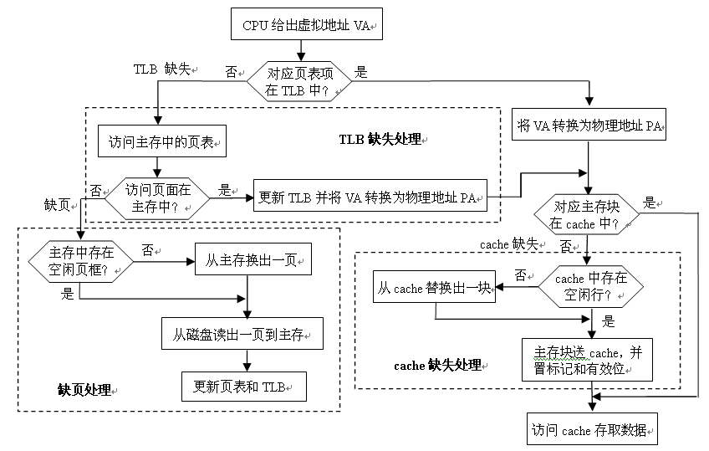
总结
TLB缺失：可由硬件也可由OS处理
Cache缺失：硬件处理
缺页：OS处理（缺页异常）
Summary

Slide 26
虚拟存储器
Virtual Memory
基本概念
虚拟存储器的管理
Cache的寻址方式（考虑虚拟存储器）

Slide 27
Cache寻址方式分类
Classification of Cache Addressing Modes
计算机系统中的地址分为两类：虚拟地址（VA）和物理地址（PA）
Cache根据地址查找判断是否命中，这个地址是虚拟地址还是物理地址？
VIVT( virtual index and virtual tag )：索引index和标记tag均来自虚拟地址
PIPT(physical index and physical tag)：索引index和标记tag均来自物理地址
VIPT(virtual index and virtual tag)：索引index来自虚拟地址，标记tag来自物理地址
Notes:
VIVT：ARM9系列；PIPT：ARM Cortex-A系列；VIPT：ARM11系列

Slide 28
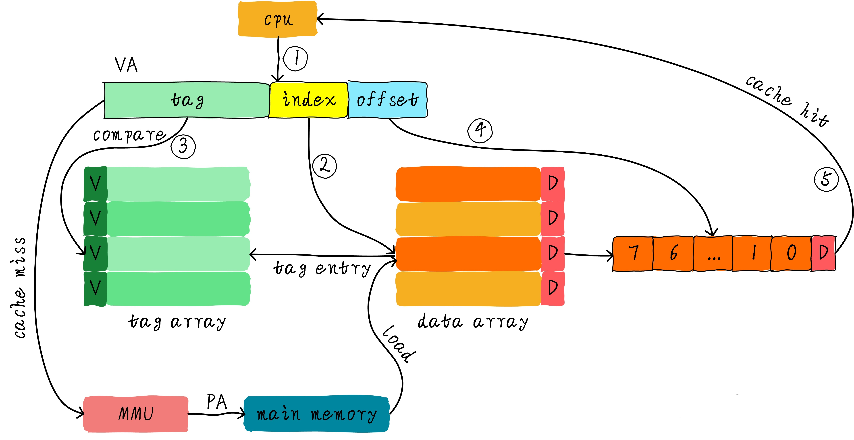
虚拟索引虚拟标记（VIVT）
Virtual Index and Virtual Tag（VIVT）
虚拟高速缓存
从虚拟地址中抽取index和tag字段查询Cache
如果命中，直接从Cache返回数据给CPU
否则，通过TLB/MMU将虚拟地址转化为物理地址，再访问主存

Slide 29
虚拟索引虚拟标记（VIVT）
Virtual Index and Virtual Tag（VIVT）
优点：
不需要每次访存的时候把虚拟地址经过MMU转换为物理地址
缩短了访存关键路径，提升了频率，提升了Cache访问速度
缺点
即使Cache命中，也需要访问并更新TLB（两者可以并行）
进程切换需要冲刷Cache，或者增加PID（进程ID）位
歧义问题（ambiguity）
别名问题（alias）

Slide 30
歧义问题
Ambiguity
相同的虚拟地址映射到不同的物理地址
假设A进程的虚拟地址0x4000映射物理地址0x2000，B进程的虚拟地址0x4000映射物理地址0x3000。A进程切换到B进程，导致0x4000地址访问命中，而对应的是物理地址0x2000中的数据，从而出现错误
解决方案：冲刷（flush）Cache（使用专门的Cache指令，例如MIPS中的Cache），保证切换后的进程不会错误的命中上一个进程的缓存数据
Notes:
即不同的数据在cache中具有相同的tag和index
每个进程独享虚拟地址空间，因此两个互不相干的进程，就可能出现相同的虚拟地址映射不同的物理地址
对于WB Cache，冲刷前要保存“脏”行，避免数据丢失
换后的进程刚开始执行的时候，将会由于大量的cache miss导致性能损失。所以，VIVT高速缓存明显的缺点之一就是经常需要flush cache以保证歧义不会发生，最终导致性能的损失。

Slide 31
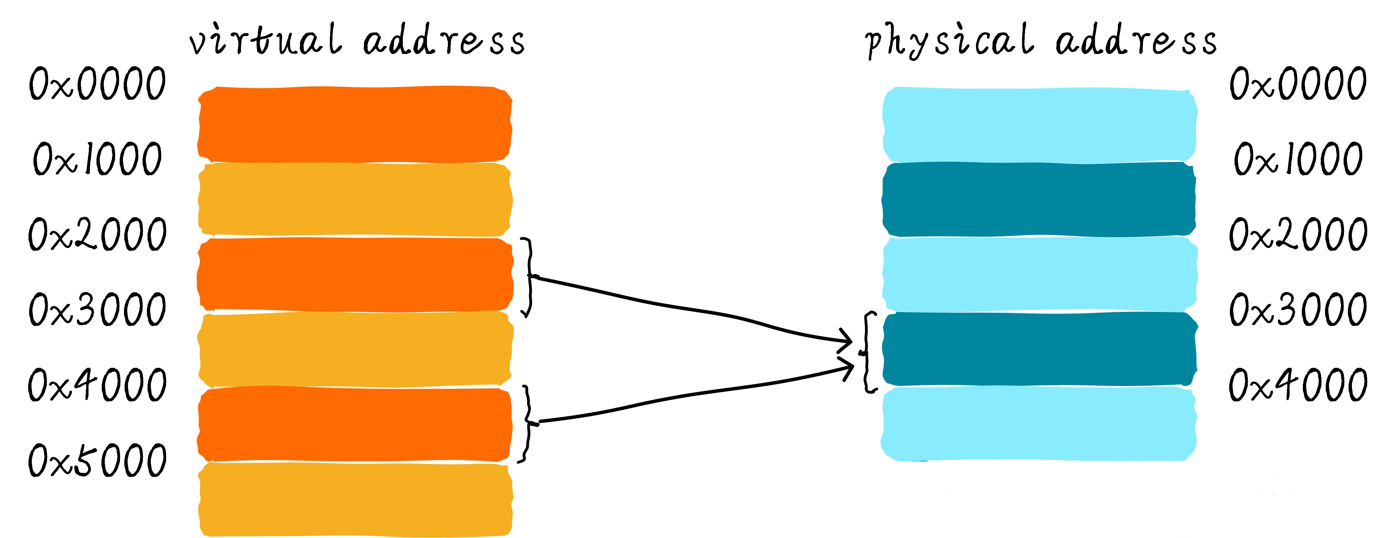
别名问题
Alias
不同的虚拟地址映射到相同的物理地址，例如进程间通信
假设虚拟地址0x2000和0x4000都映射到相同的物理地址0x3000，其中虚拟地址中的[15…4]位作为index，此时同一物理地址数据被加载到不同的Cache Line，容易破坏数据一致性。
解决办法：
冲刷Cache
共享页的映射方式采用no-cache映射
每次分配的VA索引到相同Cache行
Notes:
指同一个物理地址的数据被加载到不同的cacheline中就会出现别名现象。（WBWA Cache中存在，WTNA Cache不存在）

Slide 32
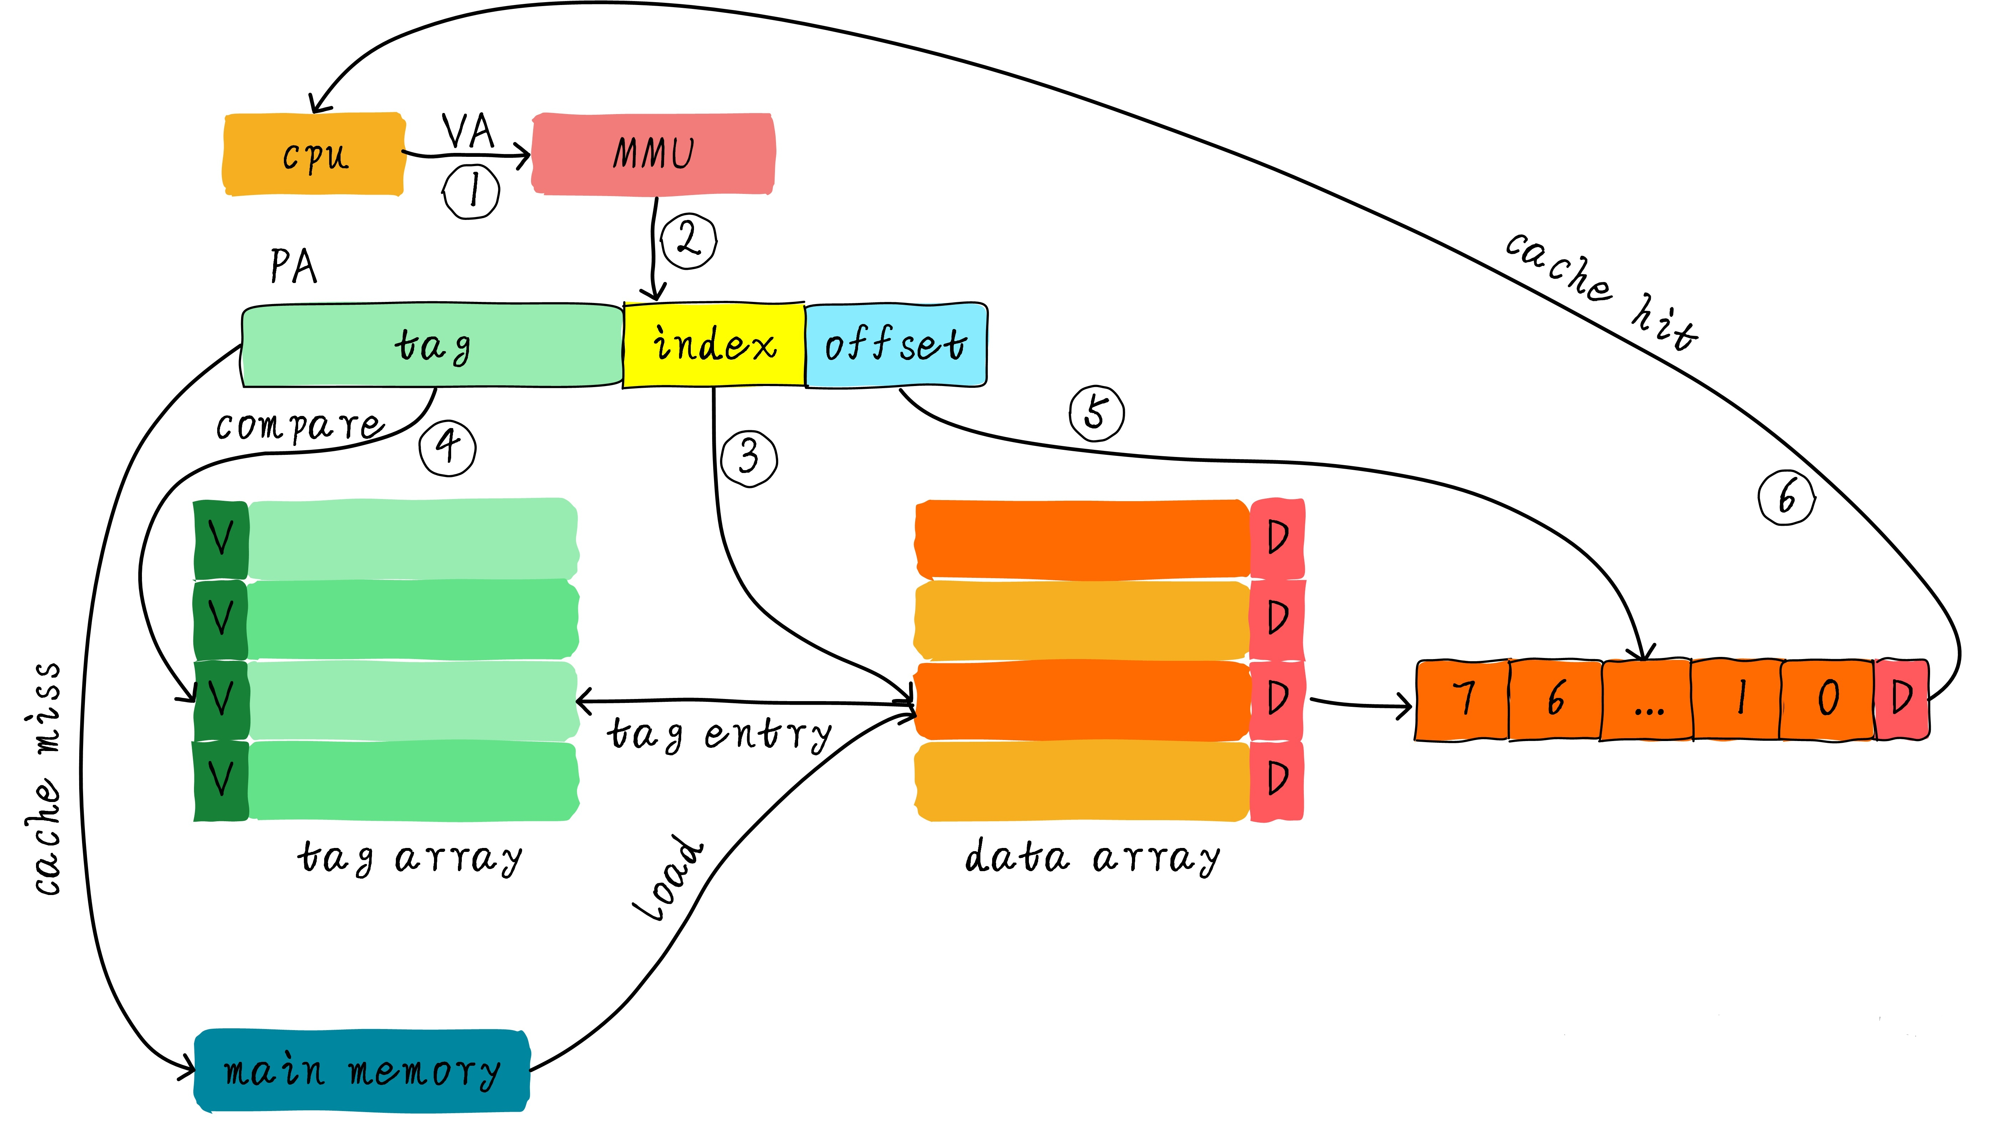
物理索引物理标记（PIPT）
Physical Index and Physical Tag（PIPT）
物理高速缓存
从物理地址中抽取index和tag字段查询Cache
物理地址的唯一性，使其不会产生歧义和别名问题
虚拟地址需要先翻译为物理地址，故访存性能比VIVT差
Notes:
物理的地址tag部分是独一无二的，因此肯定不会导致歧义。而针对同一个物理地址，index也是唯一的，因此加载到cache中也是唯一的cacheline，所以也不会存在别名。

Slide 33
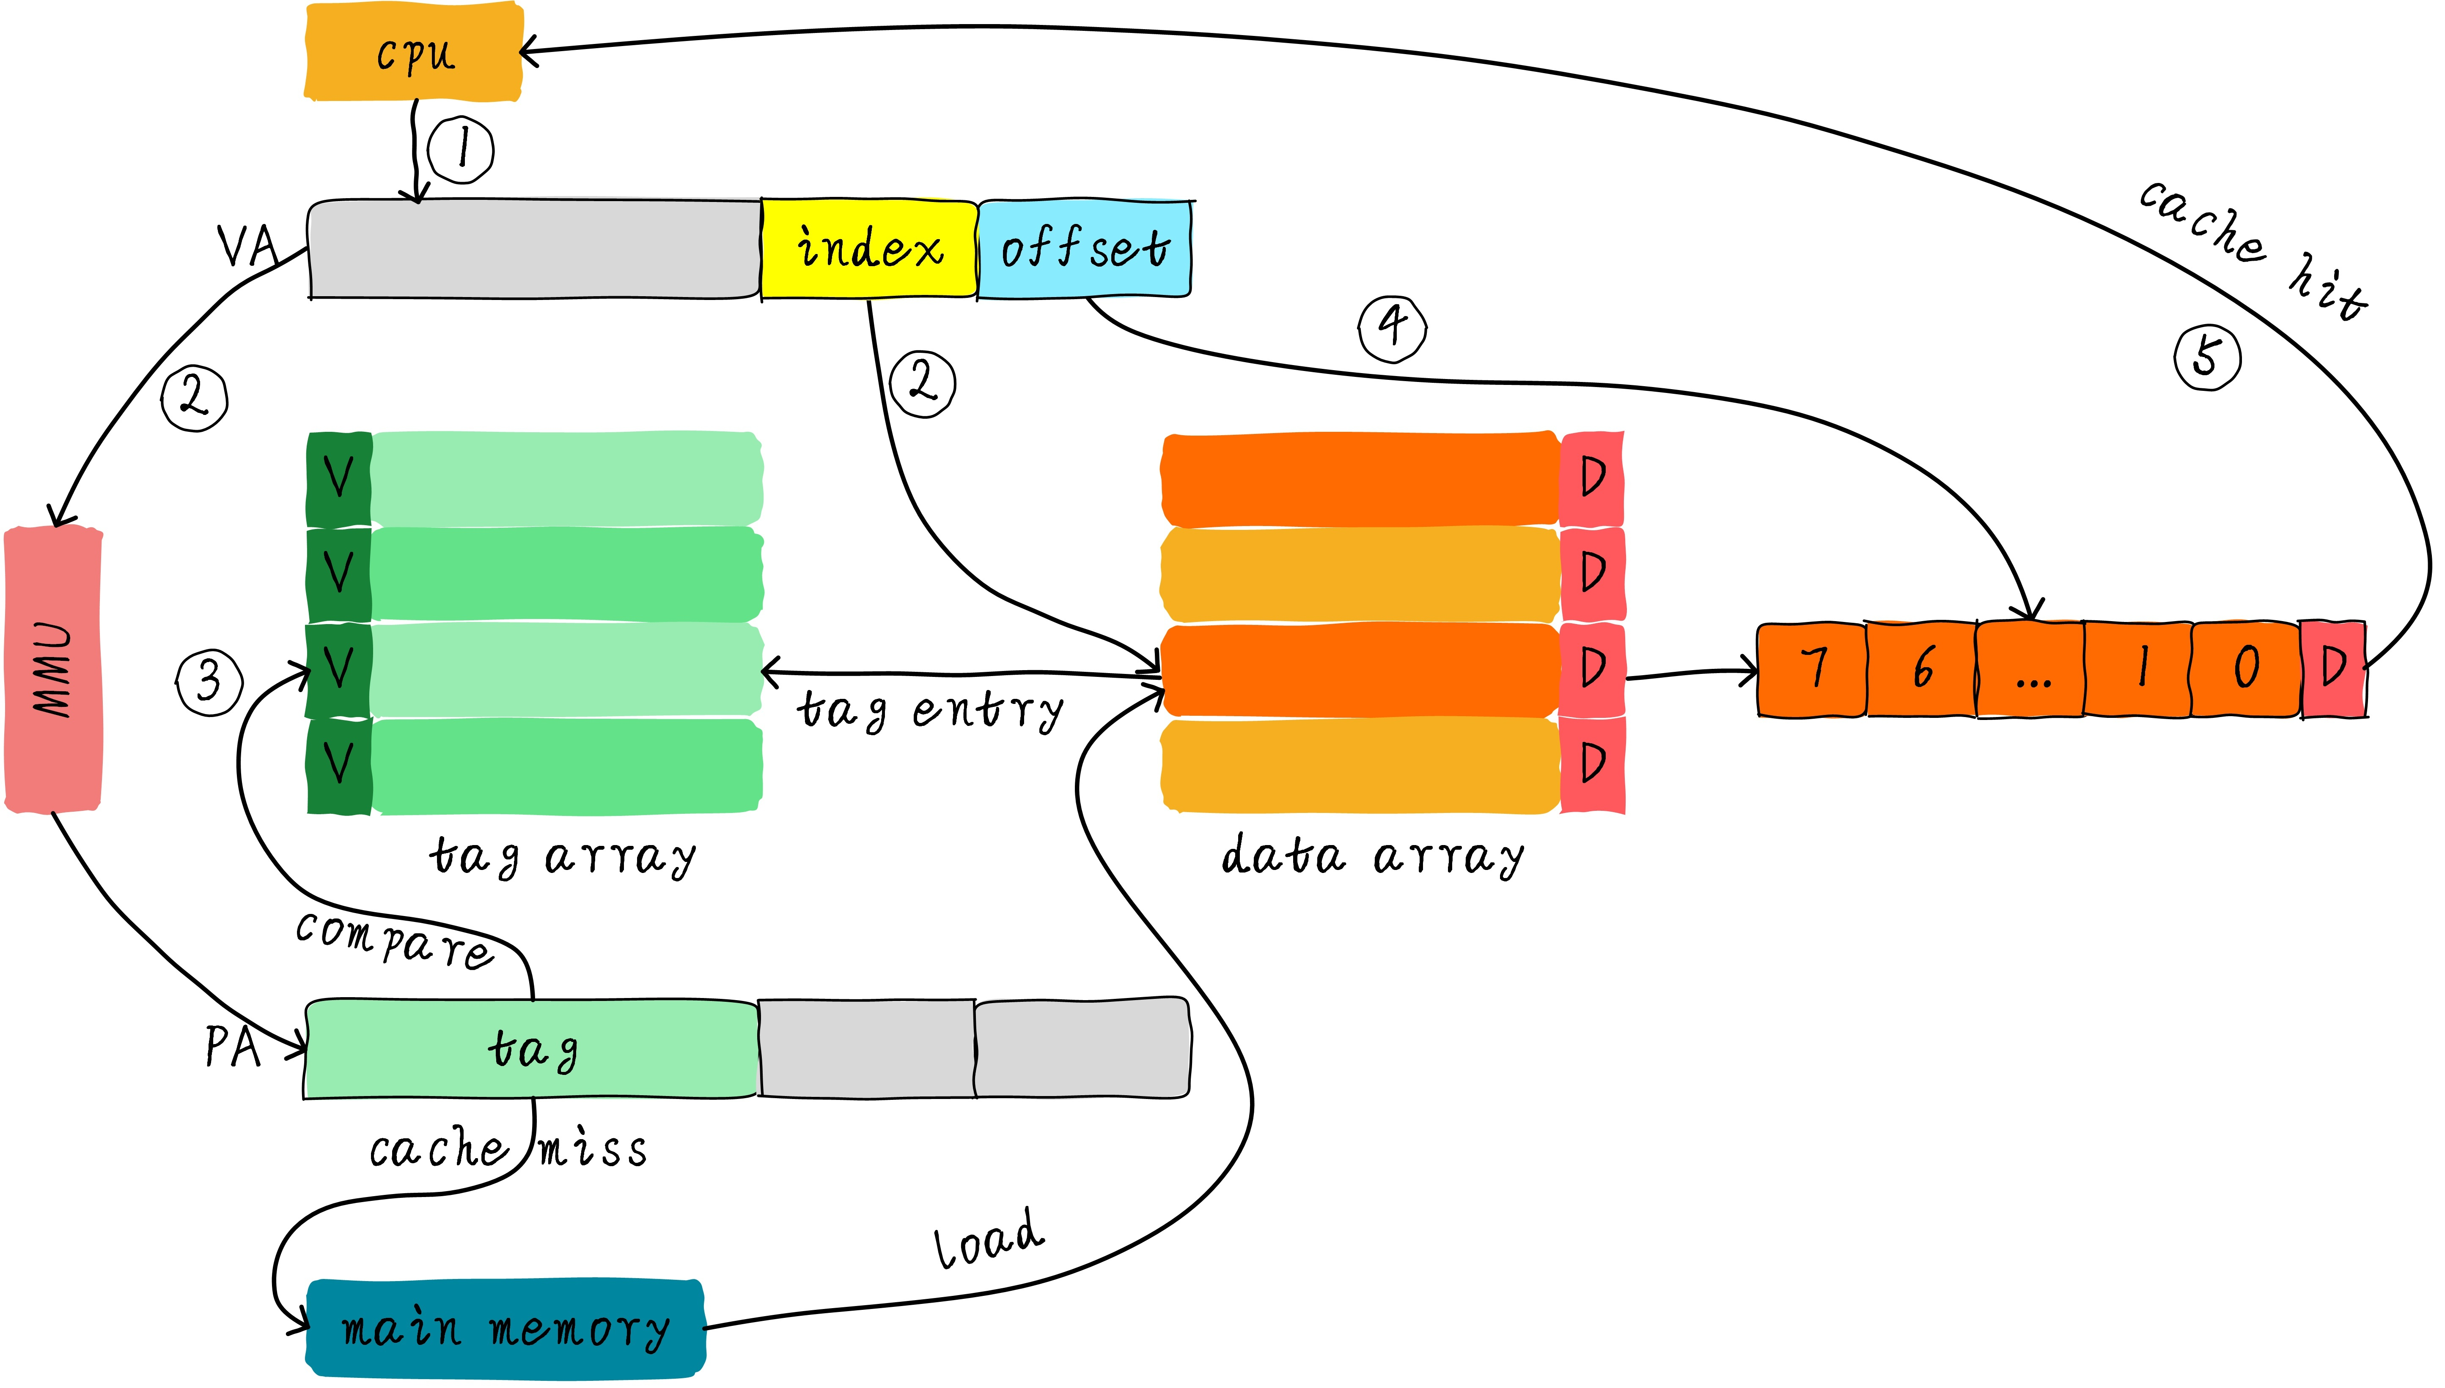
虚拟索引物理标记（VIPT）
Virtual Index and Physical Tag（PIPT）
从虚拟地址中抽取index查找Cache，从物理地址中抽取tag进行比较
Cache的查找和物理地址的转换同时进行，性能优于PIPT
不存在歧义问题，但依然存在别名问题。

Slide 34
VIPT中的别名问题
Alias in VIPT
当Cache中一路的容量不大于页大小时，将不会产生别名问题
此时，index位于页偏移之中，虚拟地址和物理地址对应的index相同
VIPT相当于PIPT
VPN
Page Offset
VPN
Page Offset
MMU
index
MMU
index
offset
offset
PPN
PPN
Notes:
虚拟地址index和物理地址index相同

Slide 35
VIPT中的别名问题
Alias in VIPT
假定L1 Cache大小为16KB，4路组相联，Cache Line为32B。现有物理地址0x00000120，虚拟地址为0xE0001120及0xF0002120同时映射到该物理地址（ 4KB页映射，虚拟地址和物理地址低12位相同）。
由于Cache大小为16KB，Cache Line为32B（块内偏移占据地址低5位），由于4路组相联，所以用于Virtual Index的位数为 log (16KB / 32 / 4) = 7（即地址第5~11位），这样对两个虚拟地址0xE0001120及0xF0002120由于低12位相同，那么一定会映射到同一个Cache组，然后利用物理地址作为tag在组内匹配Cache Line，一定映射到同一个Cache Line，不产生别名问题。

Slide 36
VIPT中的别名问题
Alias in VIPT
当Cache中一路的容量大于页大小时，将可能产生别名问题
此时，index将同时占据虚拟地址中的页号和页偏移，造成index不唯一
VPN
Page Offset
VPN
Page Offset
MMU
重叠
MMU
重叠
index
offset
index
offset
PPN
PPN
两个虚拟地址指向同一个物理地址
physical address
Notes:
一路指：Cache中同一路的块容量之和

Slide 37
VIPT中的别名问题
Alias in VIPT
假定L1 Cache大小为32KB，4路组相联，Cache Line为32B。现有物理地址0x00000120，虚拟地址为0xE0001120及0xF0002120同时映射到该物理地址（ 4KB页映射，虚拟地址和物理地址低12位相同）。
由于Cache大小为32KB，Cache Line为32B（块内偏移占据地址低5位），由于4路组相联，所以用于Virtual Index的位数为 log (32KB / 32 / 4) = 8（即地址第5~12位），这样对两个虚拟地址0xE0001120及0xF0002120由于第12位不相同，那么会映射到不同的Cache组，这样就会造成同一物理地址存在于两个Cache Line内，产生别名问题。

Slide 38
VIPT中的别名问题
Alias in VIPT
解决方案1：提高相联度，将索引index控制在page offset字段范围之内
解决方案2：使用大页，将索引index控制在page offset字段范围之内
解决方案2：调整虚实映射，避免相同物理地址数据加载到不同Cache行
对于直接相联，在建立共享映射的时候，虚拟地址都是按照Cache大小对齐
对于组相联，在建立共享映射的时候，虚拟地址都是按照一路Cache大小对齐
Notes:
核心思想就是让不同的虚拟地址查找到同一个cache组，这样在利用物理Tag进行组内多路cache匹配时，就一定会找到同一个cache line，那么如何能保证不同的虚拟地址查找到同一个cache组呢？那就是让两个不同的虚拟地址地址低位相同的位数涵盖用于Virtual Index的位数

Slide 39
总结
Summary
VIVT Cache存在歧义、别名等问题，软件维护成本过高，是最难管理的高速缓存，目前几乎不再使用
如果组相连Cache的一路的大小小于等于4KB，一般硬件采用VIPT方式
如果一路大小大于4KB，一般采用PIPT方式，也不排除VIPT方式，但需要软件（操作系统）的协助

Slide 40
第四章：存储器层次结构
Chapter 4: Memory Hierarchy
存储层次
高速缓冲存储器（Cache）
虚拟存储器
其它存储器

Slide 41
其他存储器
Other Memories
主存
非易失存储器：机械硬盘及固态硬盘
新型非易失存储器
计算型存储

Slide 42
其他存储器
Other Memories
主存
非易失存储器：机械硬盘及固态硬盘
新型非易失存储器
计算型存储

Slide 43
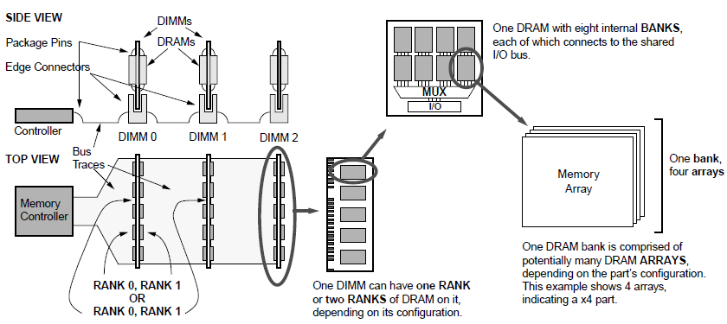
主存系统概述
Overview of Main System

Slide 44
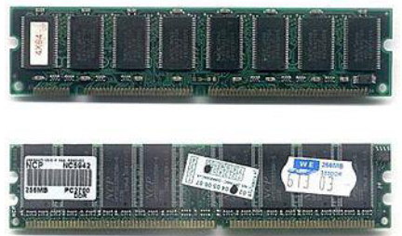
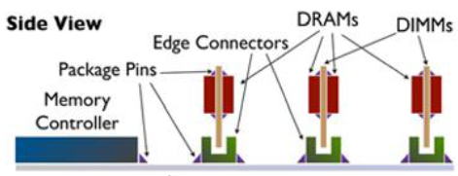
主存的物理结构
Overview of DRAM System
DIMM（dual in-line memory module）：双列直插式内存模组，其触点分布在内存条两面
通常，一个主存系统许多个独立的DIMMs构成
一个DIMM由1个或多个独立的ranks构成
每个rank是一组同步工作的DRAM芯片的集合
每个DRAM设备包含1个或多个独立的bank
最后，每个bank由一组存储阵列（memory array）构成

Slide 45
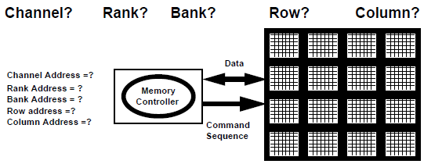
DRAM中基本术语
Basic Nomenclature of DRAM

Slide 46
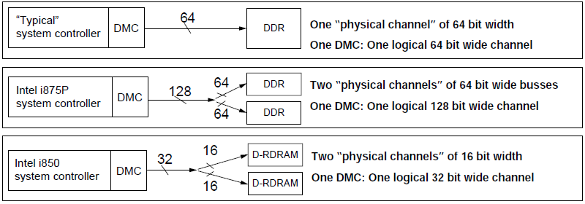
通道
Channel
主存控制器和DRAM模块之间的数据通路

Slide 47
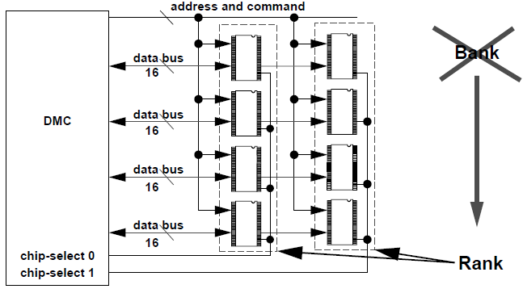
Rank
Rank
由1个或多个DRAM芯片构成的集合，也称物理Bank
Rank内所有的DRAM芯片以“步调一致”的方式工作

Slide 48
Rank
Rank
rank的位宽 ≠ DRAM芯片的位宽
一个rank中DRAM芯片的数目由DRAM的位宽决定
假设主存系统总位宽为64bits，两款DRAM芯片的位宽分别为8bits和16bits
前者，一个rank内需集成8片DRAM；后者，一个rank内需集成4片DRAM
一个rank中DRAM芯片的总容量没有限制
每个DIMM最多可包含2个rank

Slide 49
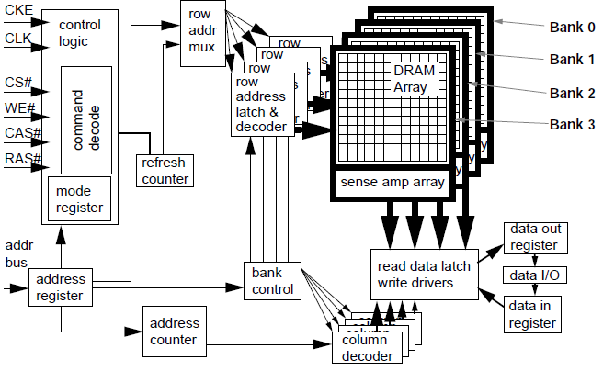
Bank
Bank
一个bank由DRAM内部一组独立的存储阵列构成，也称逻辑bank
每次访存只针对一个bank，每次选中的存储单元集合称为一个字
字的位宽等于DRAM芯片位宽
DRAM芯片内的多个bank并发工作，不同bank可以处于访存周期的不同阶段

Slide 50
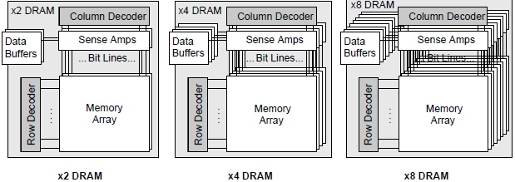
存储阵列
Memory Array
DRAM芯片通常被描述为“×N”（读作“by N”），指输出引脚数目
DRAM芯片内每个bank由多个存储阵列组成，其数目由N决定
每个存储阵列中的每个存储单元保存1位信息，因此bank的列宽度为N

Slide 51
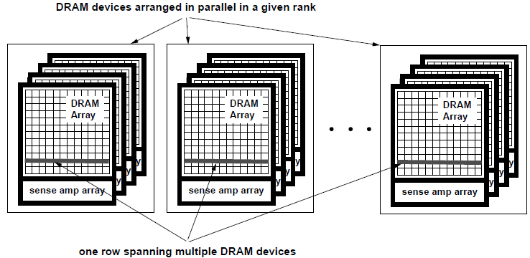
行
Row
每次访存将激活一个rank中所有DRAM芯片的同一行
行也被称为DRAM页

Slide 52
列
Row
一列数据是主存中最小的可寻址单位
一列数据的宽度与物理通道中数据总线的宽度相同
在现代主存中，每次列访问命令将读取多个列的数据（称为突发传输）

Slide 53
DRAM中的并行性
Parallelism in DRAM
Rank是一组独立的，可寻址的DRAM芯片集合，支持DIMM级的并行
Bank是一组独立的，可寻址的存储阵列的集合，多个Bank可并发操作
在Rank和Bank级可通过流水化访存请求支持并发操作

Slide 54
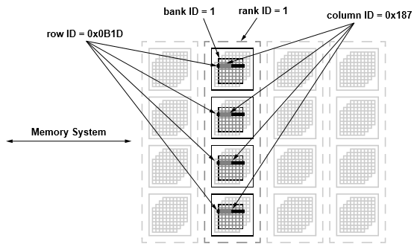
DRAM中的数据位置
Location of Data in a DRAM

Slide 55
地址转换
Address Mapping
物理访存地址被解析为如下字段：
Channel ID, rank ID, bank ID, row ID, column ID
例1：row:rank:bank:channel:column:blkoffset
例2：row:column:rank:bank:channel:blkoffset
连续Cache行将被放置到同一行中，可提升行缓存（row buffer）命中率

Slide 56
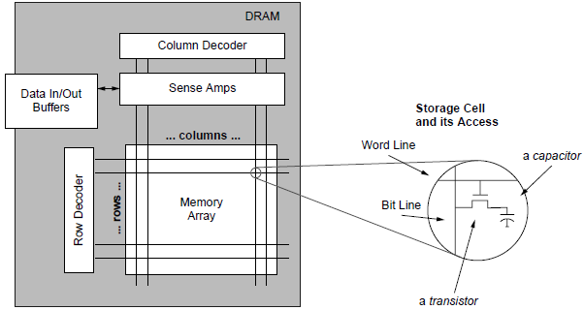
DRAM单元（1T1C）
DRAM Cell（1T1C）
每个存储单元由1个“晶体管-电容”对构成
电容需要周期性刷新，导致其读写性能低
控制信号包括行、列扫描信号，时钟等等

Slide 57
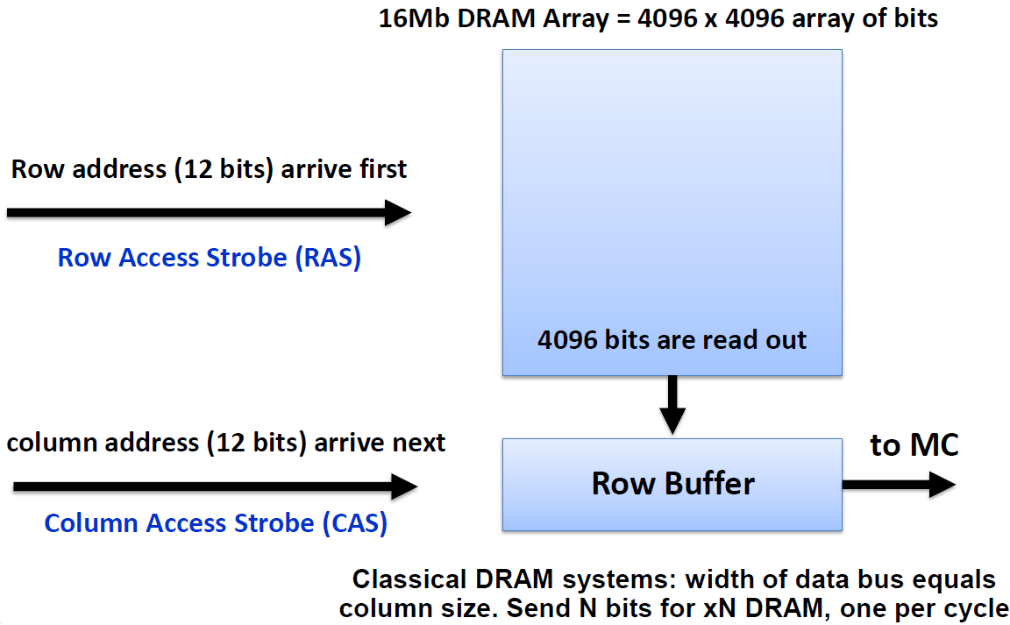
DRAM存储阵列的访问示例
Example：DRAM Array Access

Slide 58
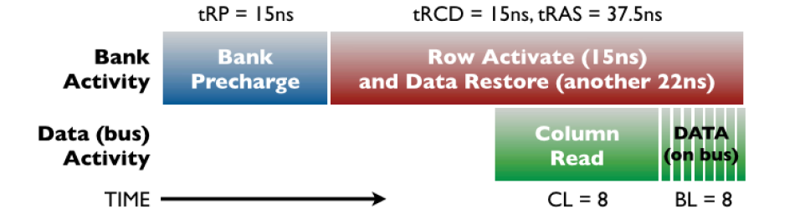
DRAM的访问代价
Cost of Accessing DRAM
行缓存（row buffer，RB）在DRAM内部扮演了Cache的角色
RB命中：访问时间为~20ns，仅需要将数据从行缓存搬运到输出引脚
空RB访问：访问时间为~40ns，读存储阵列，再将数据从行缓存搬运到输出引脚
RB冲突：访问时间为~60ns，先写回数据，再读新行，最后搬运数据
Notes:
预充电：关闭当前工作行，并准备打开同一bank的新行的操作
tRCD：行有效命令（RAS#）到列有效（CAS#）命令的延迟，从行选通到数据已在读出放大器（Row Buffer）准备完毕
tRAS：从行有效到数据重写时间间隔
tCL：从列选通到数据开始出现在数据I/O上

Slide 59
DRAM的突发访问
Burst Access of DRAM
连续传输同一行中多个相邻的存储单元中（列地址）的数据
突发长度（Burst Length，BL）是连续传输的数据数目

Slide 60
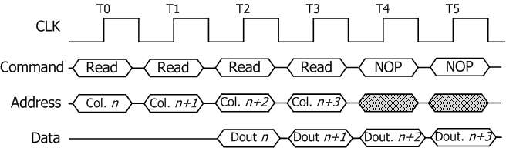
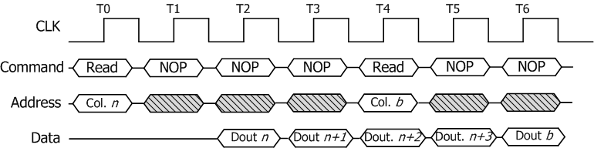
DRAM的突发访问
Burst Access of DRAM
BL = 1
BL = 4

Slide 61
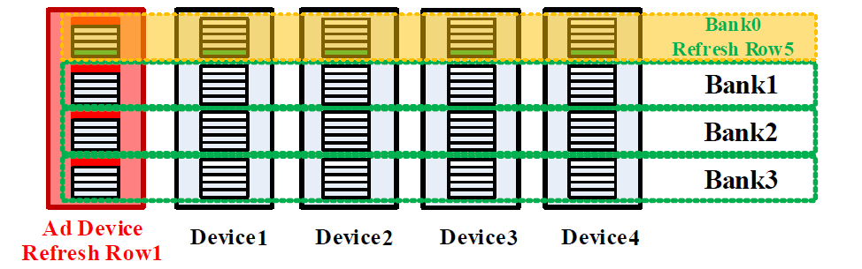
刷新机制
Refresh Mechanism
Bank中的行是最小刷新单位
一般而言，当环境温度低于85℃，DRAM单元的刷新时间间隔为64ms
刷新分为Rank级刷新或Bank级刷新
注意：刷新过程中所有Bank都要停止工作

Slide 62
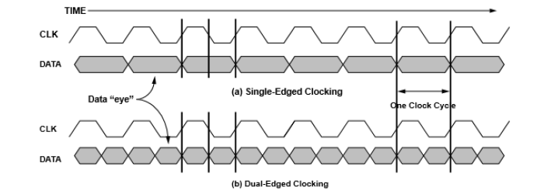
DRAM的分类
Classification of DRAM
SDRAM：同步动态随机存储器
DRAM的命令发送和数据传输都以一个时钟信号为基准
DDR：双倍数据传输率SDRAM
在时钟的上升沿/下降沿都可触发数据传输

Slide 63
总结：主存系统的问题
Summary：Problems of Memory System
芯片引脚数目增加缓慢，使得处理器对存储器的访问带宽日益紧张
DRAM容量每两年增加1倍，但延迟不会有太大改变，导致存储墙问题
数据中心25%~40%的功耗数据传输之上，可达数据运算功耗的10倍以上
可通过提升行缓存命中率、更优化的数据摆放、更优化的策略

Slide 64
其他存储器
Other Memories
主存
非易失存储器：机械硬盘及固态硬盘
新型非易失存储器
计算型存储

Slide 65
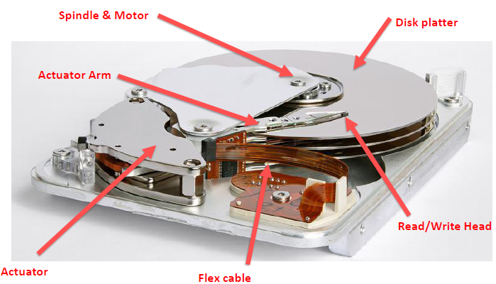
机械硬盘
Disk Driver

Slide 66
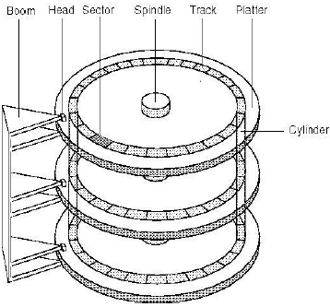
硬盘的构成
Disk Structure
Platter：磁性盘片，用于存储信息，每个盘片由两个面（surface）构成
Head：磁头，用于读写数据，每面一个磁头
Spindle：主轴，盘片绕其高速旋转
Track：磁道，每个面上多个同心圆区域
Sector：扇区，磁道上的容量相同的若干子区域，是进行数据读写的基本单位
Cylinder：柱面，具有相同编号的磁道集合
磁盘存储容量 = 磁头数×磁道（柱面）数×每道扇区数×每扇区字节数

Slide 67
硬盘读取响应时间
Disk Access Cost
寻道时间：磁头从开始移动到数据所在磁道所需要的时间，寻道时间越短，I/O操作越快，目前磁盘的平均寻道时间一般都在10ms左右
旋转延迟：盘片旋转将请求数据所在扇区移至读写磁头下方所需要的时间，旋转延迟取决于磁盘转速，普通硬盘一般都是7200rpm
数据传输时间：完成传输所请求的数据所需要的时间
Notes:
可用（柱面号，盘面号，扇区号）来定位任意一个“磁盘块”。
可根据该地址读取一个“块”，操作如下：
① 根据“柱面号”移动磁臂，让磁头指向指定柱面；
② 激活指定盘面对应的磁头；
③ 磁盘旋转的过程中，指定的扇区会从磁头下面划过，这样就完成了对指定扇区的读/写。

Slide 68
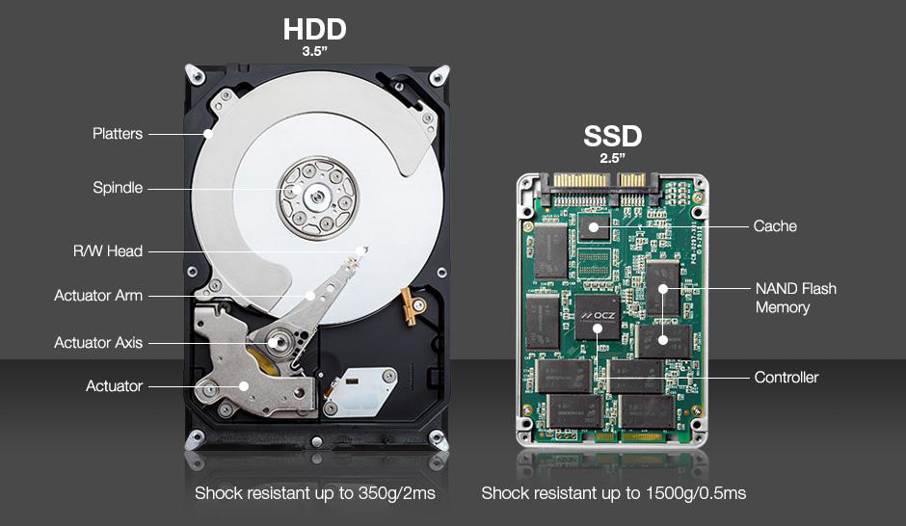
固态硬盘（SSD）
Solid State Disk

Slide 69
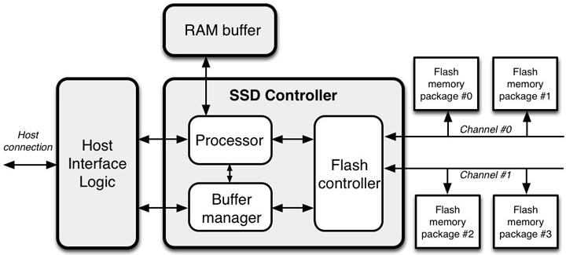
固态硬盘体系结构
Architecture of a SSD

Slide 70
Nand Flash
Nand Flash
1 块= 256 页
1 页= 4096B + 224B
芯片➔ 块➔ 页
预备区域(OOB)
数据区域
224B
4096B
块 0
块: 擦除操作的基本单元
Micron flash memory chip (MT29F256G08C):
页: 读/写操作的基本单元
操作 | 时间
块擦除 | 3.8ms
页读 | 75μs
页写 | 300μs
擦除限制
SLC 闪存: ≈100,000 擦除次数
MLC 闪存: ≈10,000 擦除次数

Slide 71
Nand Flash
Nand Flash
数据异地更新
更新操作
空闲页
有效数据页
块 0
无效数据页
块 1

Slide 72
Nand Flash
Nand Flash
空闲页
块 0
有效数据页
块 1
无效数据页
块 2
当没有足够的空闲页时, 垃圾回收被触发来回收无效页。
垃圾回收会引起严重的性能开销，因为伴随
有效页的数据拷贝和块擦除操作。

Slide 73
Nand Flash
Nand Flash
闪存特性?
芯片->块->页
响应速度: 块擦除 (3.8ms) > 页写 (300us) > 页读 (75us)
闪存缺陷 ?
异地更新
寿命有限: 10³(TLC) ~ 10⁴ (MLC) ~ 10⁵ (SLC)
垃圾回收
如何管理闪存?
闪存转换层 (FTL)
地址映射; 垃圾回收; 磨损均衡

Slide 74
其他存储器
Other Memories
主存
非易失存储器：机械硬盘及固态硬盘
新型非易失存储器
计算型存储

Slide 75
闪存存在的问题
Problems of Flash
闪存所需的高压工艺很难与逻辑工艺集成且难以微型化
速度和功耗效率与DRAM有较大的差距
研究人员试图研究更快速度、更大容量、更低功耗以及与CMOS工艺兼容的新型非易失存储器
阻变存储器
磁存储器
相变存储器

Slide 76
阻变存储器
Resistive Random Access Memory
阻变存储器（RRAM）以阻变器件为基本单元，采用“三明治”结构
根据施加在金属氧化物上的电压不同，材料电阻在高阻和低阻间变化
电阻状态由高阻态变为低阻态的操作称为“set”，即置“1”
电阻状态由低阻态变为高阻态的操作称为“reset”，即置“0”
top electrode
字线
位线
晶体管
metal oxide
bottom electrode
阻变器件
地线
Notes:
RRAM是非电荷存储机制,因此可以解决Flash中因隧穿氧化层变薄而造成的电荷泄漏问题,具有更好的可缩小性

Slide 77
阻变存储器
Resistive Random Access Memory
优点：
RRAM擦写速度较快
耐久性高
具备多位存储能力，提高了存储密度
缺点：
丝状电阻导致扩展性差
相邻单元串扰和器件微缩能力难以兼顾

Slide 78
磁存储器
Magnetic Random Access Memory
磁存储器（MRAM）采用“三明治”结构的磁性隧道结（MTJ）构成
利用垂直自旋转移矩（spin-transfer torque，STT）来实现磁化翻转
当上、下两层中电子自旋方向相同时，阻值较小，实现了写入信息“0”
当上、下两层中电子自旋方向相反时，阻值较大，实现了写入信息“1”
anode
anode
reference layer
reference layer
信息0
信息1
tunnel barrier
tunnel barrier
free layer
free layer
cathod
cathod
Notes:
上下两层为磁性材料，分为固定层和可翻转层，中间位隧道节绝缘层。当电流流经MTJ时，电流被固定层极化，并运用STT特性来极化可翻转层，从而改变MTJ的状态。

Slide 79
磁存储器
Magnetic Random Access Memory
优点：
存储密度大，容量大
无漏电流，静态功耗低
可作为SRAM、DRAM、Nand Flash的替代
缺点：
写速度慢
写能耗大
写次数有限

Slide 80
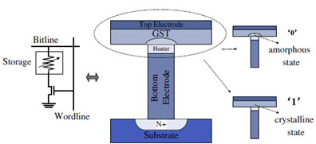
相变存储器
Phase Change Random Access Memory
相变存储器（PCRAM）利用相变材料（GST）状态来存储数据
当GST处于晶体态时，表现为低阻率，存储信息“0”
当GST处于挥发态时，表现为高阻率，存储信息“1”
Notes:
晶体态→挥发态：需要在短时间内施加一个大电流脉冲融化可编程区
挥发态→静态态：长时间施加一个中等强度的电流脉冲到编程区，并把温度控制在结晶温度和熔化温度之间
例如Intel和Micro宣布的3D Xpoint存储器就是基于PCRAM技术的

Slide 81
相变存储器
Phase Change Random Access Memory
相比DRAM
相比Flash
优点：
可扩展性好，容量大
无漏电流，静态功耗低
相近的读速率，可靠性高
缺点：
写入速率慢（慢1个数量级）
动态功耗大
寿命低（ 10⁷-10⁸次写）
优点：
字节寻址
读写速度快（~1us vs. ~500us）
寿命高（10⁷ vs. 10⁵）
缺点：
无

Slide 82
其他存储器
Other Memories
主存
非易失存储器：机械硬盘及固态硬盘
新型非易失存储器
计算型存储

Slide 83
计算型存储
Processing In Memory
将计算单元和SRAM、DRAM等存储器紧密耦合起来，减少处理器核与存储之间的数据交互，从而降低功耗、提升性能。
分类：基于DRAM的计算型存储、基于SRAM的计算型存储和基于非易失存储器的计算型存储
DRAM内存
CPU核
SRAM缓存
计算模块
计算模块

Slide 84
参考章节
Reference Chapters
计算机组成与设计 – 软硬件接口（第5版）
第五章容量和高速度：开发存储器层次结构
5.1节～5.4节
5.7节~5.9节

